Slide 1
http://direktori.madrasah.kemenag.go.id
APLIKASI ONLINE
IJIN OPERASIONAL
MADRASAH

Slide 2
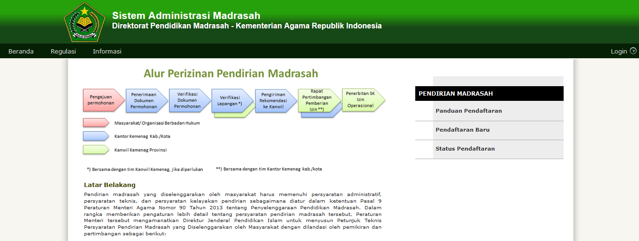

Slide 3
Tujuan ::
Mengenalkan cara pengisian kepada calon madrasah
Dokumen yang dibutuhkan
Cara mendaftar

Slide 4
Proses Ideal Form Elektronik
Pendaftar
KanKemenag
Template Form
Diisikan & Cetak
Import Sukses
Cetak
Simpan sbg Bukti
Stempel & TT

Slide 5






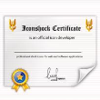
Alur Perizinan Pendirian Madrasah
Pengajuan Permohonan
Penerimaan Dokumen Permohonan
Verifikasi
Dokumen & Kelengkapan
Cek / Verifikasi Lapangan *)
Pengiriman Rekomendasi ke Kanwil
Rapat Pertimbangan Pemberian Izin **)
Penerbitan SK Izin Operasional
PM01 - Surat Permohonan Pendirian Madrasah
PM02 - Formulir Permohonan
PM03-Surat Pernyataan Kesanggupan Pembiayaan Penyelenggaraan Pendidikan
PM04-Studi Kelayakan Pendirian Madrasah
PM05 - Tanda Terima Berkas Permohonan
PM06 - Surat Tugas Verifikasi “Dokumen Persyaratan ”
PM07 - Berita Acara Verifikasi Dokumen & Lampiran
PM08 - Surat Tugas Verifikasi Lapangan
PM09 - Berita Acara Verifikasi Lapangan & Lampiran
PM10 - Rekomendasi
PM11 - Surat Pengantar Ke Kanwil
PM12 - Tanda Terima Proposal dari Kanwil
PM13 – Berita Acara Rapat Pertimbangan
PM14 – Nota Dinas Pertimbangan Pemberian Ijin
Pemberian no NSM
PM15- SK Penentapan
PM16 – Piagam Madrasah
Masyarakat/ Organisasi Berbadan Hukum
*) Bersama dengan tim Kanwil Kemenag, jika diperlukan
Kantor Kemenag Kab./Kota
Kanwil Kemenag Provinsi
**) Bersama dengan tim Kantor Kemenag kab./kota

Slide 6
Proses Pendaftaran Calon Madrasah

Slide 7

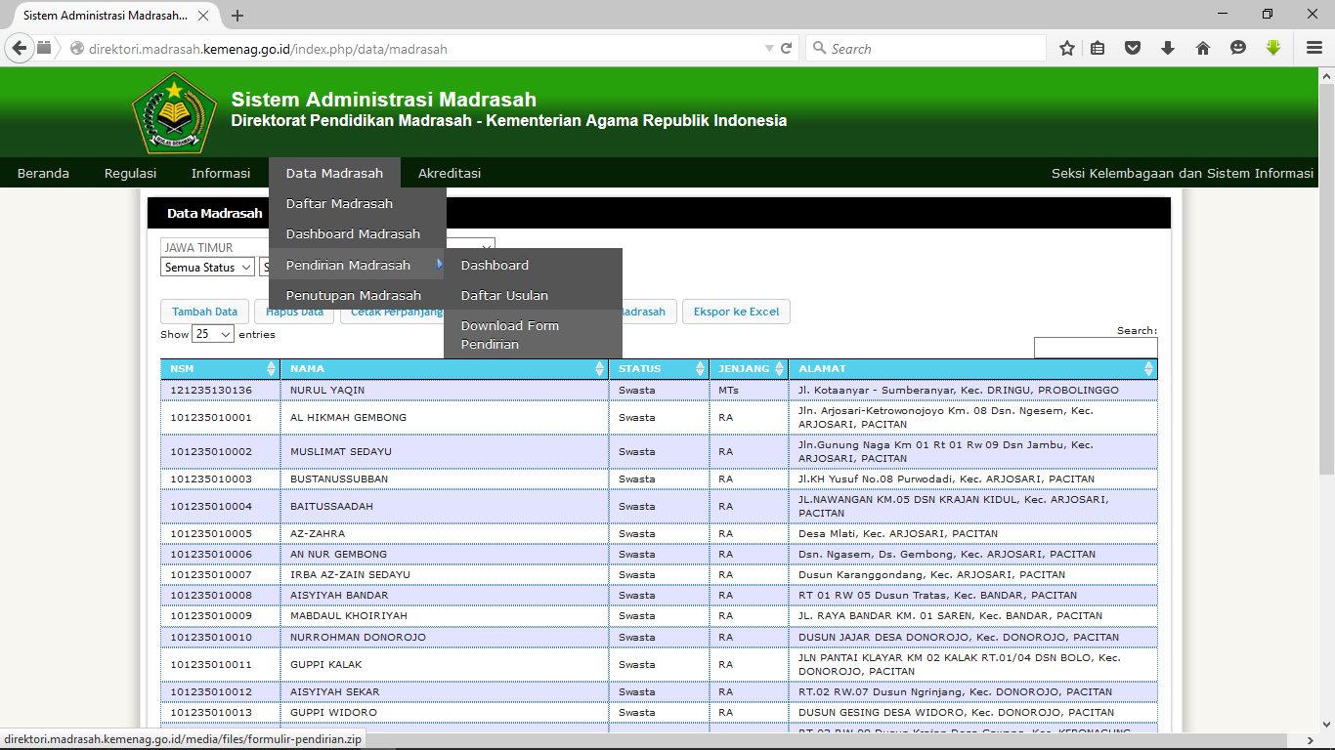

Slide 8
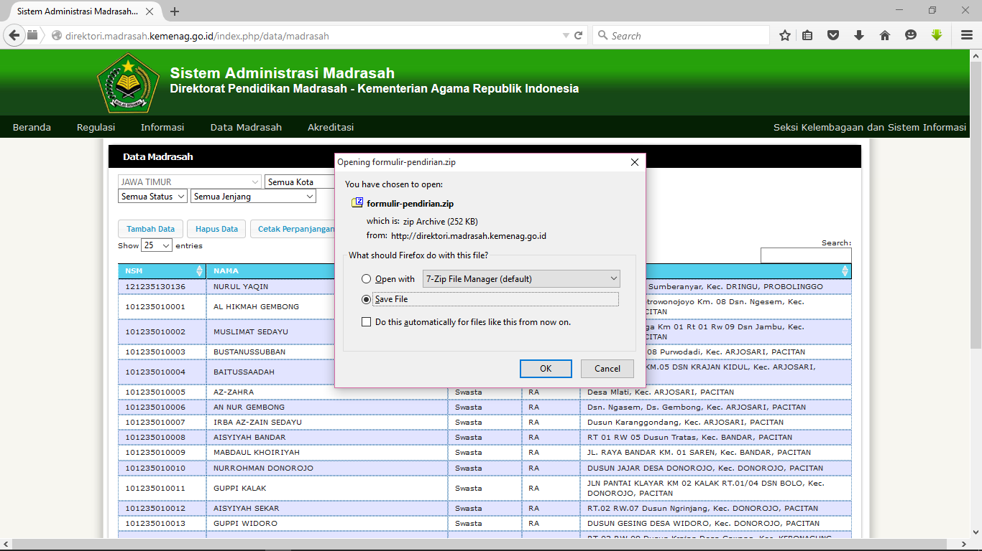

Slide 9
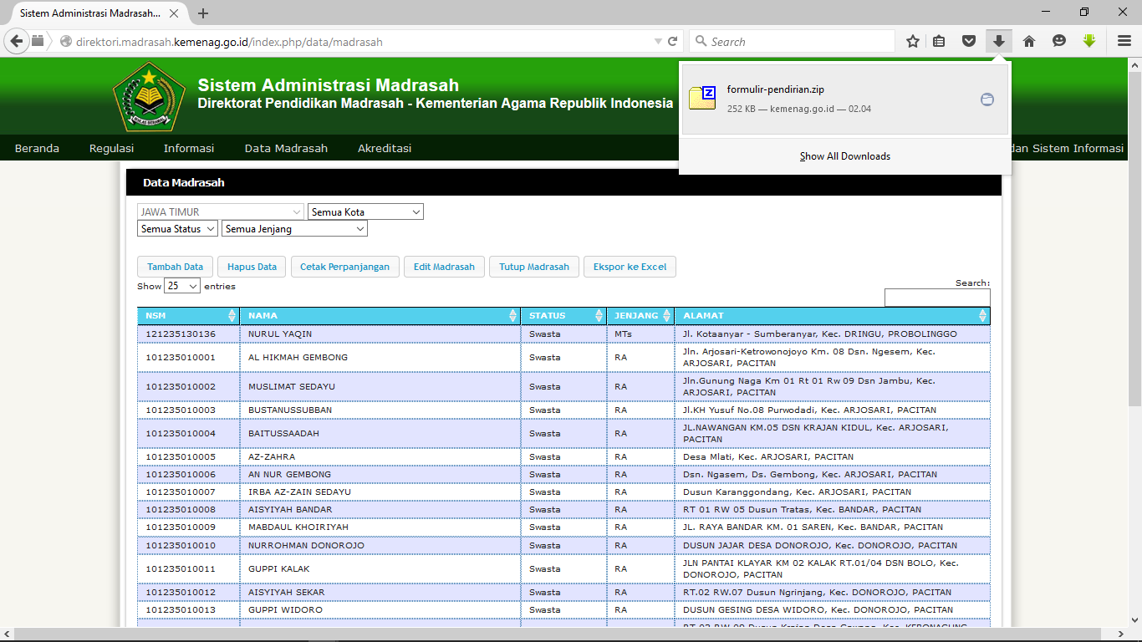

Slide 10
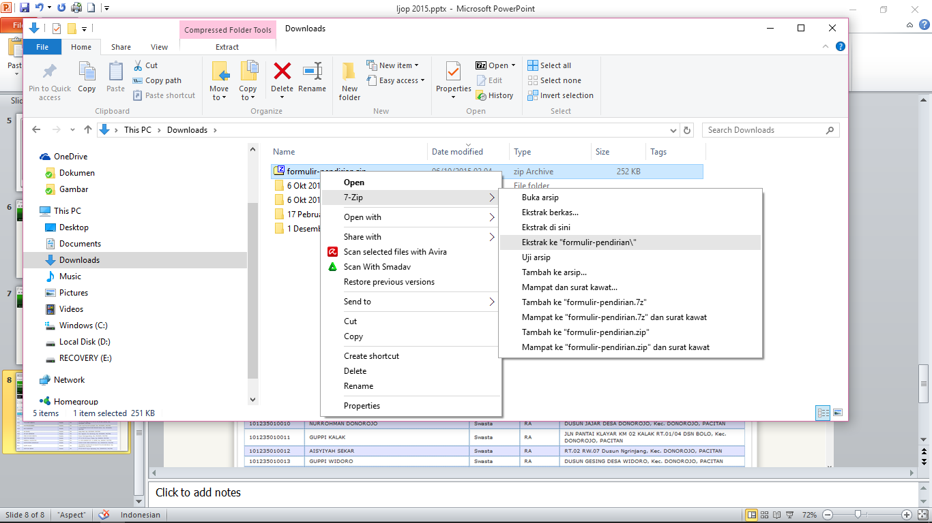

Slide 11
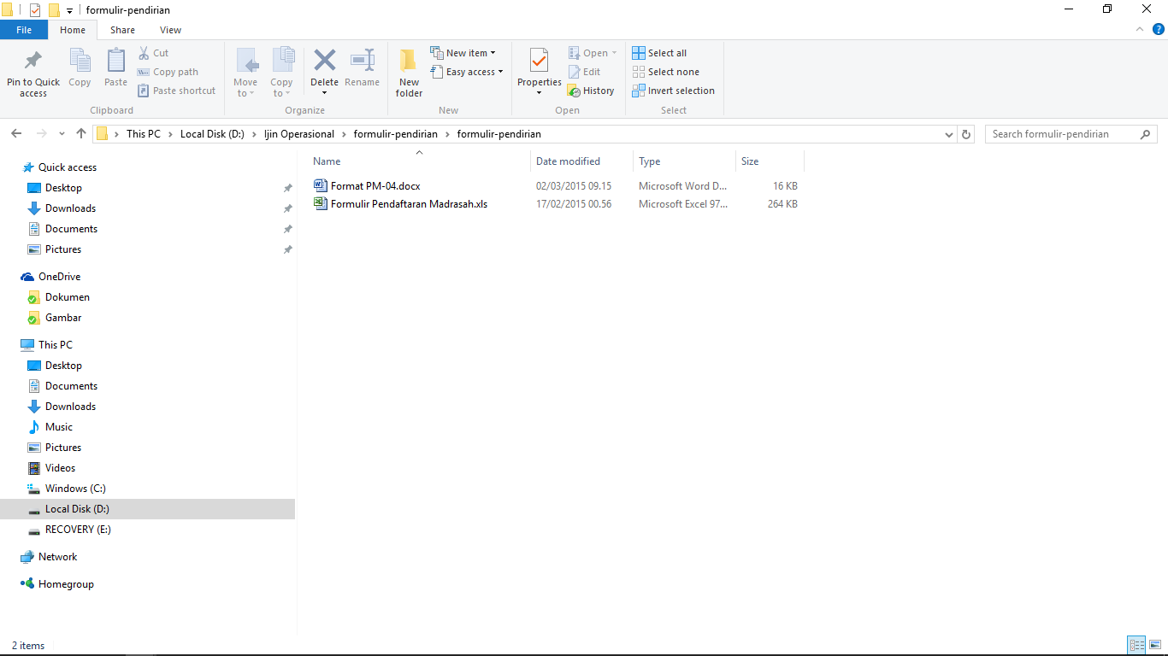

Slide 12
Ada 2 File di folder
Ijin Operasional::
Format PM-04.docx
Formulir Pendaftaran Madrasah.xls

Slide 13
Contoh
Pengisian excel
Yang benar

